Slide 1

Диспансеризация мужчин и женщин репродуктивного возраста с целью оценки репродуктивного здоровья

Slide 2
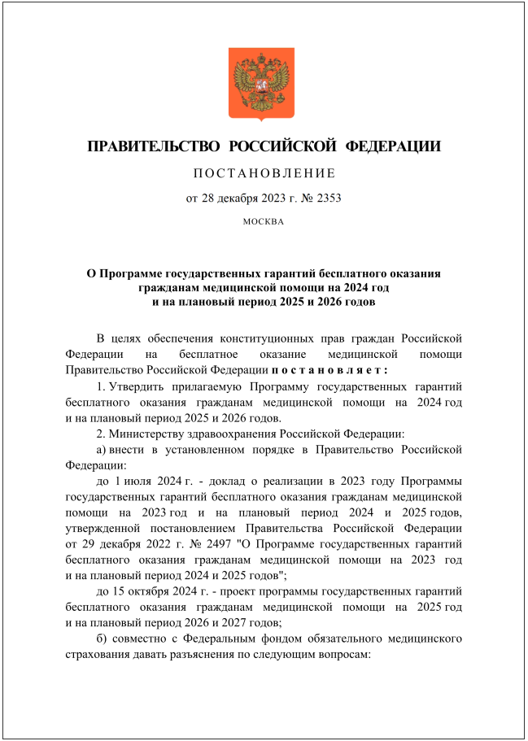
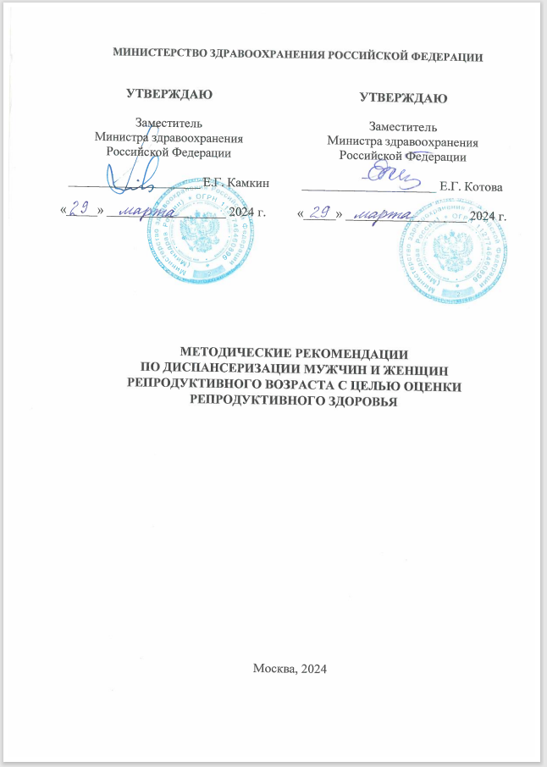
Диспансеризация по оценке репродуктивного здоровья
проводится с целью выявления у граждан заболеваний или состояний, которые могут повлиять на беременность и последующее течение беременности, родов и послеродового периода, а также факторов риска их развития
Постановление Правительства РФ от 28 декабря 2023 г. N 2353
"О Программе государственных гарантий бесплатного оказания гражданам медицинской помощи на 2024 год и на плановый период 2025 и 2026 годов"
Методические рекомендации по диспансеризации
мужчин и женщин репродуктивного возраста
с целью оценки репродуктивного здоровья от 29.03.2024 года (содержат описание основных методов обследования мужчины и женщины репродуктивного возраста от 18 до 49 лет в рамках диспансеризации)

Slide 3
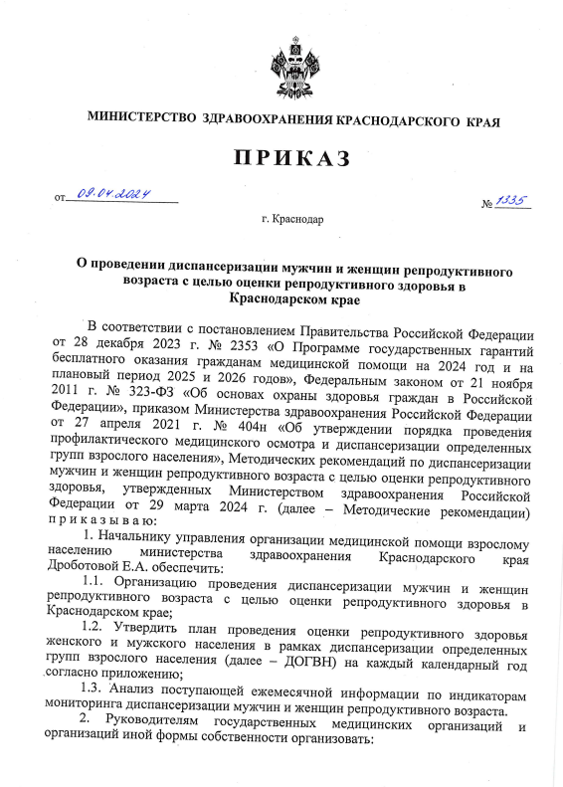
Количество граждан, подлежащих оценке состояния репродуктивного здоровья и указанных в плане, входит в общее количество человек, подлежащих ПМО и ДОГВН в 2024 году
Данные о количестве граждан, которым проведена диспансеризация с целью оценки репродуктивного здоровья, не учитываются в форме 131/о, а предоставляются в еженедельном мониторинге
«Сведения о профилактических медицинских осмотрах (ПМО) и диспансеризации определенных групп взрослого населения (ДОГВН)» в системе Парус
Приказ министерства здравоохранения Краснодарского края от 09.04.2024 года № 1335 «О проведении диспансеризации мужчин и женщин репродуктивного возраста с целью оценки репродуктивного здоровья в Краснодарском крае»
Приказ министерства здравоохранения Краснодарского края от 22.04.2024 года № 1525 «Об утверждении перечня медицинских организаций, принимающих участие в проведении диспансеризации мужчин и женщин репродуктивного возраста, с целью оценки репродуктивного здоровья в Краснодарском крае»

Slide 4
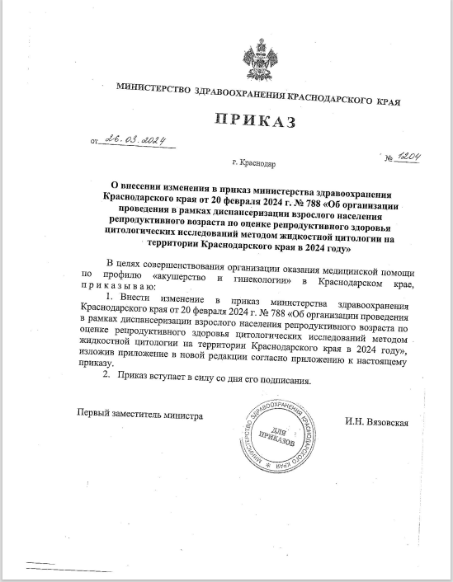
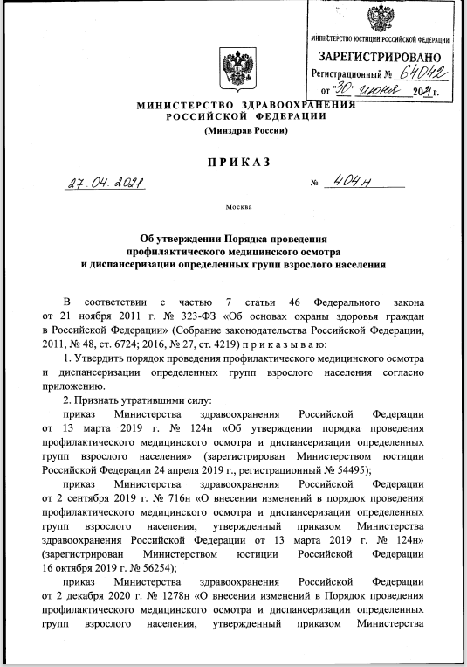
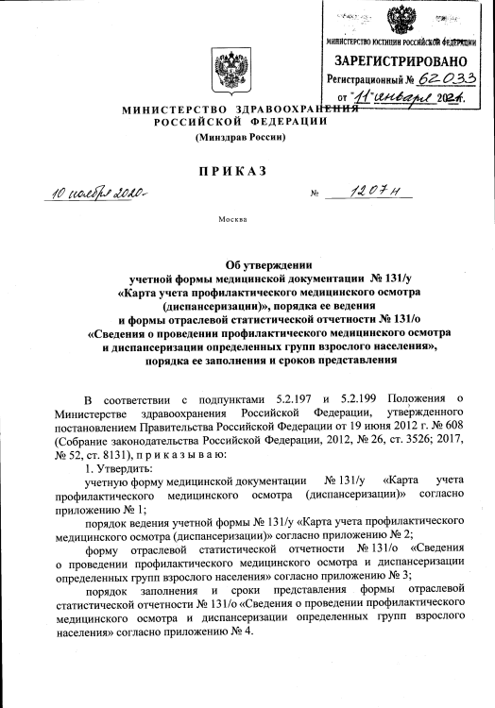
Маршрутизация между медицинскими организациями, оказывающими ПМСП, для выполнения цитологических исследований методом жидкостной цитологии проводится согласно приказу министерства здравоохранения Краснодарского края от 26.03.2024 года № 1204 «О внесении изменения в приказ министерства здравоохранения Краснодарского края от 20.02.2024 года № 788 «Об организации проведения в рамках диспансеризации взрослого населения репродуктивного возраста по оценке репродуктивного здоровья цитологических исследований методом жидкостной цитологии на территории Краснодарского края в 2024 году»
ПМО и ДОГВН проводится согласно приказу Министерства здравоохранения РФ от 27.04.2021 года № 404 н «Об утверждении Порядка проведения профилактических медицинских осмотров и диспансеризации определенных групп взрослого населения»
Заполнение медицинской документации согласно приказу Министерства здравоохранения РФ от 10.11.2020 года № 1207 н «Об утверждении учетной формы медицинской документации № 131/у «Карта учета профилактического медицинского осмотра (диспансеризации)»,порядка ее ведения и формы отраслевой статистической отчетности № 131/о «Сведения о проведении профилактического медицинского осмотра и диспансеризации определенных групп взрослого населения», порядка ее заполнения и сроков представления»

Slide 5


1 этап диспансеризации
Женщины | Мужчины
прием (осмотр, консультация) врача акушера-гинеколога первичный (анкетирование,пальпация молочных желез,осмотр шейки матки в зеркалах с забором материала на исследование) | прием (осмотр) врачом-урологом (при его отсутствии врачом-хирургом, прошедшим подготовку по вопросам репродуктивного здоровья у мужчин)
микроскопическое исследование влагалищных мазков
цитологическое исследование мазка с поверхности шейки матки и цервикального канала с окрашиванием по Папаниколау
у женщин в возрасте 18 - 29 лет проведение лабораторных исследований мазков в целях выявления возбудителей инфекционных заболеваний органов малого таза методом полимеразной цепной реакции

Slide 6
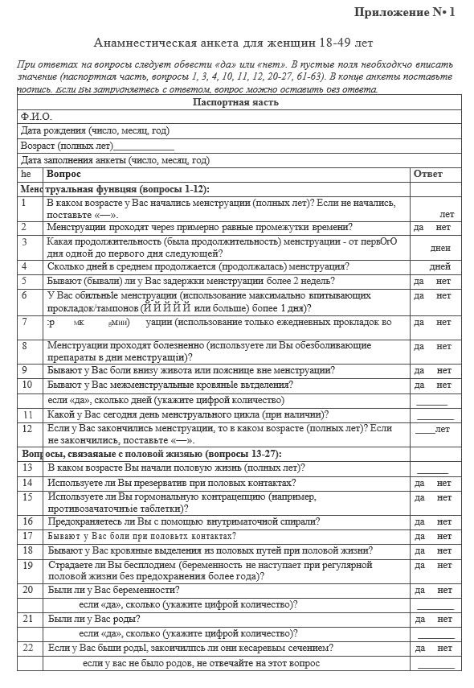
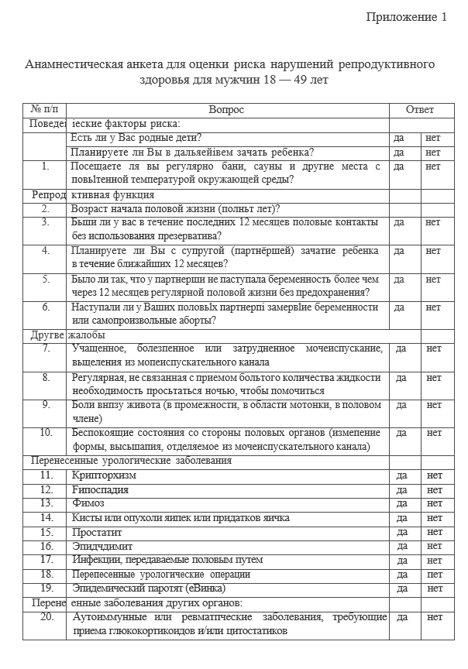
Анамнестическая анкета для оценки репродуктивного здоровья и репродуктивных установок

Slide 7
2 этап диспансеризации
Женщины | Мужчины
в возрасте 30 - 49 лет проведение лабораторных исследований мазков в целях выявления возбудителей инфекционных заболеваний органов малого таза методом полимеразной цепной реакции | спермограмма
ультразвуковое исследование органов малого таза в начале или середине менструального цикла | микроскопическое исследование микрофлоры или проведение лабораторных исследований в целях выявления возбудителей инфекционных заболеваний органов малого таза методом полимеразной цепной реакции
ультразвуковое исследование молочных желез | ультразвуковое исследование предстательной железы и органов мошонки
повторный прием (осмотр) врачом акушером-гинекологом | повторный прием (осмотр) врачом-урологом (при его отсутствии врачом-хирургом, прошедшим подготовку по вопросам репродуктивного здоровья у мужчин)

Slide 8
Определение группы репродуктивного здоровья
1 группа-женщины, у которых не установлены хронические гинекологические заболевания;
2 группа-женщины, у которых не установлены гинекологические заболевания, но имеются факторы риска их развития(вредные привычки, соматические заболевания, влияющие на репродуктивную систему);
3 группа-женщины, имеющие гинекологические заболевания, требующие установления диспансерного наблюдения или оказания специализированной, в том числе высокотехнологичной помощи
1 группа-репродуктивно здоровые мужчины;
2 группа- мужчины, у которых не установлены заболевания репродуктивной системы, но имеются факторы риска их развития;
3 группа-имеются репродуктивные нарушения

Slide 9
При отсутствии врача-уролога (врача-хирурга, прошедшего подготовку по вопросам репродуктивного здоровья)
При отсутствии врача-акушера-гинеколога
Женская консультация по месту прикрепления, поликлиника по месту прикрепления ( в т.ч. с участием выездных мобильных бригад)
Врачи иных медицинских организаций (в т.ч. на основе выездных форм их работы)

Slide 10
Предоставление статистических данных о проведении диспансеризации женщин и мужчин репродуктивного возраста с целью оценки репродуктивного здоровья в рамках ДОГВН нарастающим итогом в мониторинге «Сведения о профилактических медицинских осмотрах (ПМО) и диспансеризации определенных групп взрослого населения (ДОГВН)» в ИС «Парус». Срок – еженедельно, по четвергам.

